Slide 1
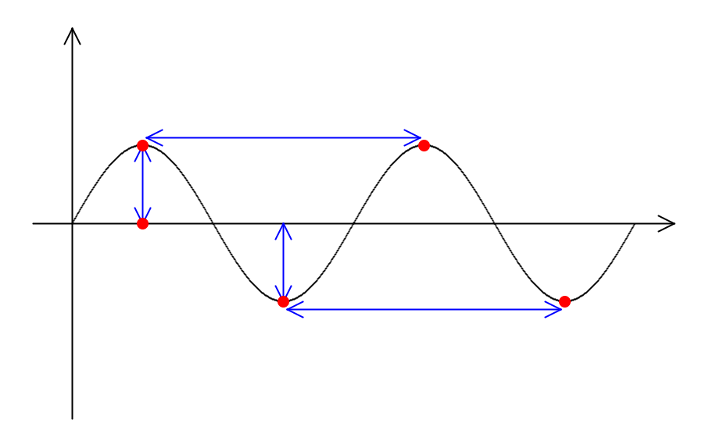
山
山
波長 λ
波源
振幅
x０
A
振幅
A
谷
谷

Slide 2
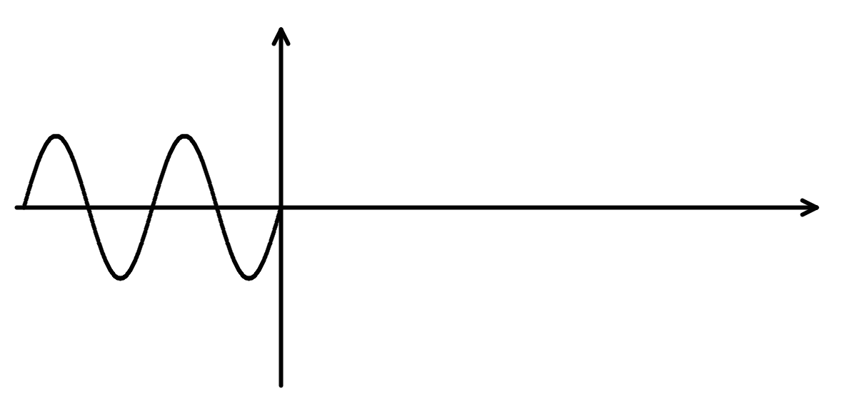
t秒の時の波

Slide 3
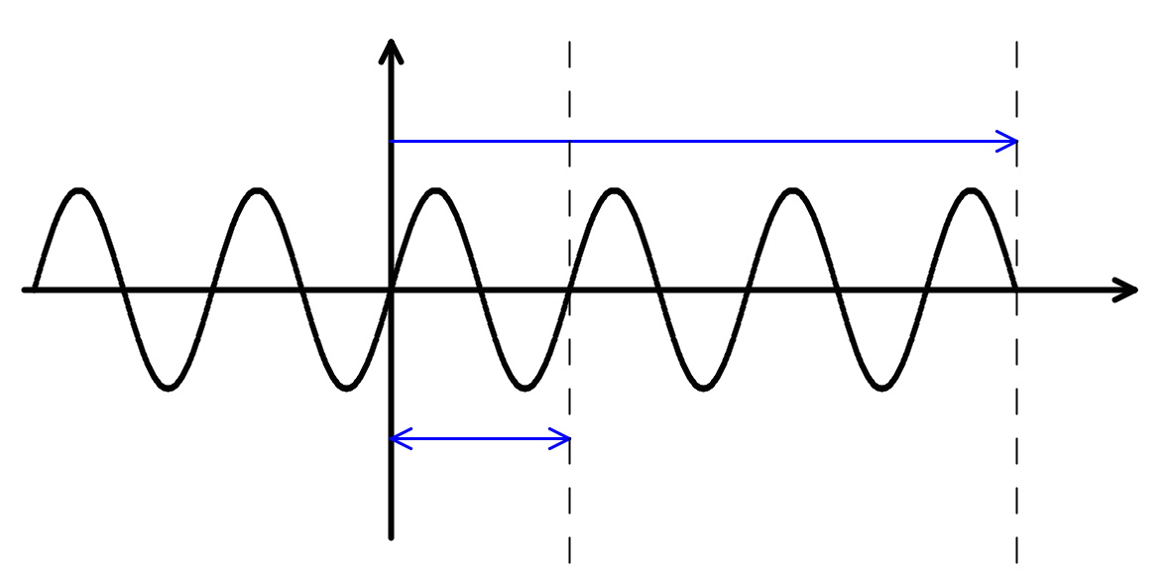
t＋1秒の時の波
f個 fλ(m)
λ(m)

Slide 4
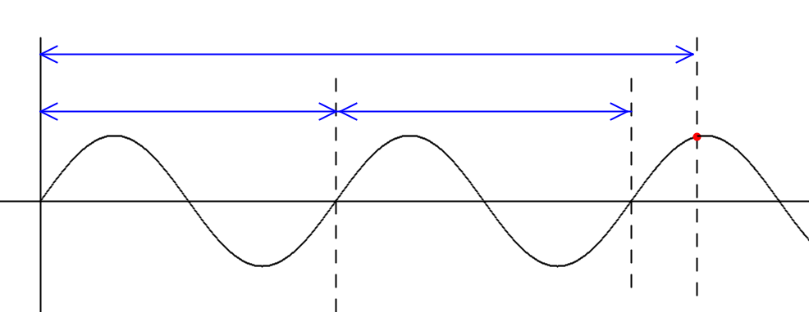
波源から目標地点までの距離 d1
地点A
波長λ
波長λ
変位y_a

Slide 5
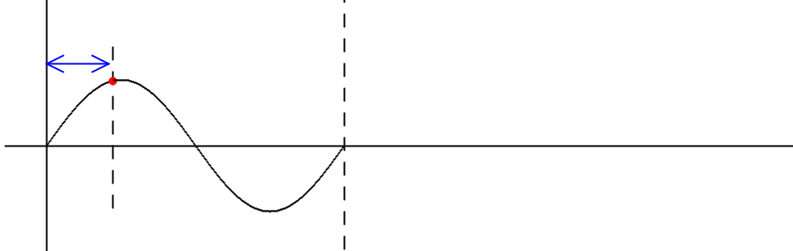
距離%波長 d2
変位y_b
地点b

